Slide 1
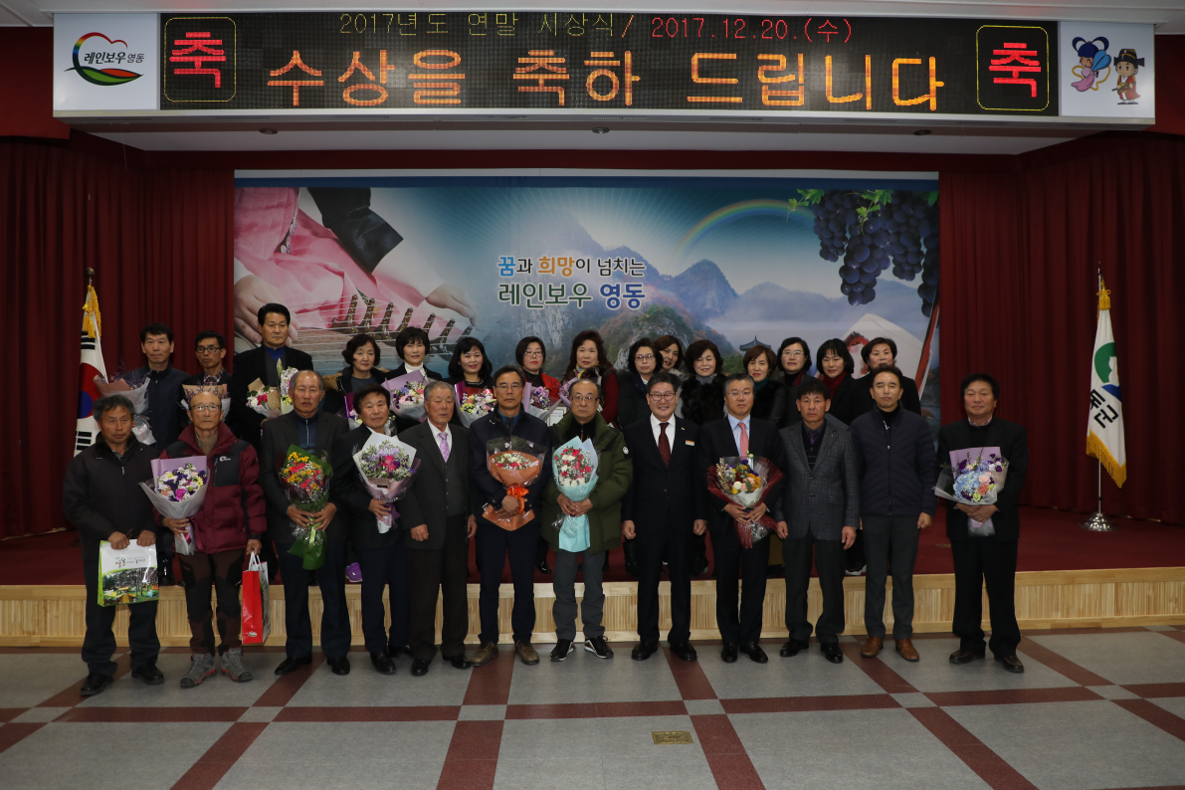
행 정 과

Slide 2
9-1. 2018년 동계 근로학생 오리엔테이션
1. 8. (월) .10:00 / 군청 소회의실 / 30명
근로기간 : 1. 8. ~ 2. 2.(20일간)
※군수님 하실 일 : 인사말씀
9-2. 2018년 군수님 읍·면 연두 순시
1. 22.(월) ~1. 30.(화) / 11개 읍‧면사무소 회의실
내 용 : 군정운영 방향 설명 및 간담회
9-3. 영동청년회의소 신년인사회
1. 3.(수) 12:00 / 군청 대회의실 / 150명 (회장 홍정수)

Slide 3
9-4. 2018년 읍면별 새마을회 정기총회
구 분 | 일 시 | 장 소 | 인 원 | 비 고
황간면 | 1.3.(수) 16:50 | 황간면사무소 | 50명 | 2017년 결산보고 및 임원 선출
용화면 | 1.5.(금) 10:00 | 용화면사무소 | 20명
학산면 | 1.5.(금) 10:00 | 학산면사무소 | 50명
심천면 | 1.5.(금) 11:00 | 심천면사무소 | 20명
상촌면 | 1.8.(월) 10:30 | 상촌면사무소 | 30명
양강면 | 1.8.(월) 11:00 | 양강면사무소 | 40명
양산면 | 1.8.(월) 11:00 | 양산면사무소 | 20명
영동읍 | 1.9.(화) 10:00 | 영동읍사무소 | 50명
용산면 | 1월 중 | 용산면 복지회관 | 40명
추풍령면 | 1월 중 | 추풍령면사무소 | 20명
매곡면 | 1월 중 | 매곡면사무소 | 30명

Slide 4
9-5. 자유총연맹 영동군지회 청년회장 이취임식
1. 14.(일) 11:00 / 추풍령사슴농원 / 100명
이임회장: 윤만호 / 취임회장: 여형구
※ 군수님 하실 일: 시상 및 축사
9-6. 적십자사 영동지구협의회 봉사원대회
1. 16.(화) 11:30 / 장소미정 / 150명 (회장 양원기)
※ 군수님 하실 일: 특별회비 전달, 감사패 전수 및 축사
9-7. 2018년도 영동군 이장협의회 정기 회의
1월 중 / 군청 상황실 / 35명
군 이장협의회 임원 선출 등

Slide 5
9-8. 인사이동에 따른 전산시스템 안정화 작업
1. 2.(화) ~ 1. 19.(금) / 행정업무전산시스템
새올행정, 온-나라 시스템 자료 정비 및
사용자별 업무권한부여 등
9-9. 기타. 현안업무
주민정보화교육 / 1. 8.(월) ~ 1. 26.(금) / 120명
/ 읍사무소 주민정보화교육장 / 파워포인트 외3과정
영동군 웹진 1월호 발행 / 1. 15.(월)
/ 군정 주요소식 및 관광지 정보 제공 / 수신동의자 13,654명

Slide 6
▣ 이달의 중점 홍보 사항
2018년 군수님 읍면 연두순시 / 지역신문 1, 소식지 1
주민정보화교육 / 홈페이지 게재 1, 지역신문 1, 전광판 1
2018년도 적십자회비 집중모금 / 1. 31까지 / 세대당 1만원

Slide 7
▣ 공무원 팀별 전입실적 보고
행정과 전입실적(2017.12.20일 현재)
(단위 : 명)
팀명 | 팀원수 | 전입인원 | 추진율(%) | 비고
계 | 28 | 26 | 92.8%
행정팀 | 7 | 10 | 142.9%
서무팀 | 6 | 3 | 50%
민간협력팀 | 5 | 5 | 100%
정보화팀 | 5 | 3 | 60%
비서팀 | 5 | 5 | 100%
▣ 공무원 팀별 전입실적보고
향후 추진대책
- 유관기관 및 각종 단체 전입운동 홍보
- 직원 친인척 전입할 수 있도록 독려

